Slide 1
«Основні види рівнянь з однією змінною. Методи їх розв’язання.»

Slide 2
Жодна інша наука не навчає так ясно розуміти гармонію природи , як математика…
П.Карус

Slide 3
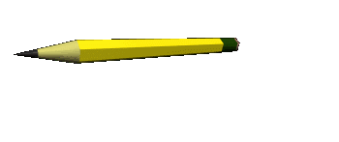
Тригонометричні рівняння. Способи розв’язування.

Slide 4
ТРИГОНОМЕТРИЧНИЙ ТРЕНАЖЕР

Slide 5
визначення
1
знайти значення виразу
×
×
×
×
ОТВЕТ

Slide 6
визначення
2
знайти значення виразу
×
×
×
×
ОТВЕТ

Slide 7
визначення
3
знайти значення виразу
×
×
×
×
ОТВЕТ

Slide 8
Основні тригонометрични формули.
sin²α + cos²α=
1- sin²α =
1-cos²α =
tgα.ctgα=
1+tg² α =
1+ctg²α=
$\frac{sinα}{cosα}$=
1
cos²α
sin²α
1
1/cos²α
1/sin²α
tg$α$

Slide 9
радіанна міра кута
1
Вычислите
×
×
×
×
ОТВЕТ

Slide 10
тригонометричні формули
2
спростити
×
×
×
×
ОТВЕТ

Slide 11
тригонометричні формули
3
спростити
×
×
×
×
ОТВЕТ

Slide 12
тригонометричні формули
4
спростити
×
×
×
×
ОТВЕТ

Slide 13
тригонометричні формули
5
спростити
×
×
×
×
ОТВЕТ

Slide 14
Перетворення виразів
6
спростити
×
×
×
×
ОТВЕТ

Slide 15
визначення
7
знайти значення виразу
×
×
×
×
ОТВЕТ

Slide 16
визначення
8
знайти значення вразу
×
×
×
×
ОТВЕТ

Slide 17
Числове коло.
sin
cos
+
+
90°
-
+
-
-
-
+
180°
360°
SIN (180°-X) =
COS (90°+X) =
tg (270°-x) =
ctg (360°-x) =
tg ctg
-
+
270°
+
-

Slide 18
Формули розв’язання найпростіших тригонометричних рівнянь.
1.cost = а , где |а| ≤ 1
2.sint = а, где | а |≤ 1
3. tgt = а, аЄR
t = arctg а + πk‚ kЄZ
або
або
Окремі випадки
Окремі випадки
1)cost=0
t = π/2+πk‚ kЄZ
1)sint=0
t = 0+πk‚ kЄZ
4. ctgt = а, аЄR
2)cost=1
t = 0+2πk‚ kЄZ
2)sint=1
t = π/2+2πk‚ kЄZ
t = arcctg а + πk‚ kЄZ
3)cost = -1
t = π+2πk‚ kЄZ
3)sint = - 1
t = - π/2+2πk‚ kЄZ

Slide 19
Приклади рівнянь.
Рівняння має вигляд найпростейшего,
Згідно формул приведення маєм.
t
t
Поділемо обідві частини на 4.
Маємо частний вигляд
рівняння cos t=a
a=0
В:

Slide 20
Приклади рівнянь
Перенос слагаємого і ділення двох частин на одне значення, отримаєм простійше рівняння.
t
В:

Slide 21
Приклади рівнянь
Маємо частний вигляд
cos t=a a=0
В:

Slide 22
Приклади рівнянь.
Требо разглянути парність функції cos.
В:

Slide 23
Приклади рівнянь
.
В:

Slide 24
Приклади.

Slide 27
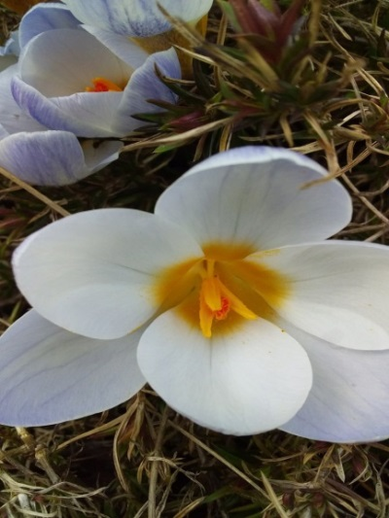
Домашнє завдання.
РОБОЧИЙ ЗОШИТ З МАТЕМАТИКИ
Тема 3. ст. 46-54
Тема 5. ст. 63-71

Slide 28
Дякую
за пару !!!

